Slide 1
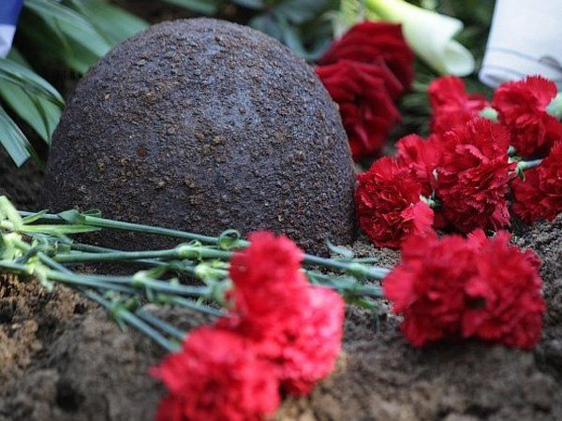
«ЗДЕСЬ ПОХОРОНЕН КРАСНОАРМЕЕЦ»
Куда б ни шел, ни ехал ты,
Но здесь остановись,
Могиле этой дорогой
Всем сердцем поклонись.
Кто б ни был ты - рыбак, шахтер,
Ученый иль пастух,-
Навек запомни: здесь лежит
Твой самый лучший друг.
И для тебя и для меня
Он сделал все, что мог:
Себя в бою не пожалел,
А родину сберег.

Slide 2

Почти четыре года бушевало пламя Великой Отечественной войны (1941-1945 гг). Труден и долог был путь к победе. Главным итогом Великой Отечественной войны стала победа над фашизмом, в которой решающую роль сыграл Советский Союз. Эта война для нас была освободительной. СССР вышел победителем из смертельного поединка. Германия была наголову разгромлена. Нацизм был побежден. Советский Союз внес в достижение этой победы самый большой вклад кровью и военными усилиями. Этого праздника люди ждали 1418 дней. Столько дней продолжалась Великая Отечественная война. Советские воины прошагали тысячи километров, освободив нашу страну и страны Европы от фашистов

Slide 3


Slide 4


Slide 5
ПРАВИЛА РАБОТЫ В ГРУППЕ:
1.Внимательно слушать задания.
2. Группа совместно обсуждает и решает, выдвигает идеи или опровергает их.
3. Выберите выступающего.
4. Помните, что успех группы зависит от того, насколько каждый проявит свои достоинства.
5. Во время работы с уважением относитесь к товарищам: принимая или отвергая идею, делайте это вежливо. Помните, что каждый имеет право на ошибку.
6. Каждый член группы должен работать в полную меру своих сил.

Slide 6
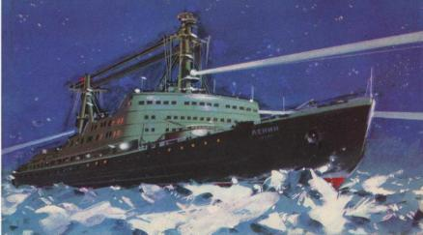
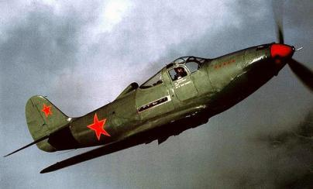
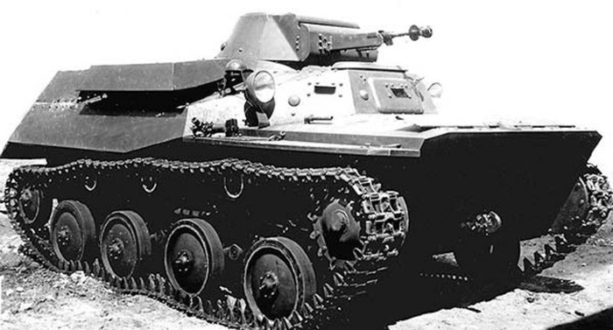

Slide 7

И пусть острей кипит борьба,
Сильней соревнованье.
Успех решает не судьба,
А только ваши знанья

Slide 8

Разминка для ума.

Slide 9
множитель
вычитаемое
делимое
слагаемое
уменьшаемое
Как называется одно из чисел при сложении?

Slide 10
частное
сумма
разность
произведение
Как называется результат сложения?

Slide 11
уменьшаемое
разность
вычитаемое
делитель
множитель
Как называется число, от которого отнимают?

Slide 12
делитель
разность
частное
делимое
Назови лишнее слово.

Slide 13
3 из суммы вычесть слагаемое
1 к вычитаемому прибавить разность
4 делимое разделить на частное
2 к сумме прибавить слагаемое
Чтобы найти неизвестное слагаемое, надо…

Slide 14
3 умножь разность на вычитаемое
1 прибавь к разности вычитаемое
4 вычти из разности вычитаемое
2 раздели делимое на частное
Чтобы найти уменьшаемое, …

Slide 15
1 сложи уменьшаемое и разность
3 раздели делимое на частное
2 вычти из уменьшаемого разность
4 вычти из суммы слагаемое
Чтобы найти вычитаемое, …

Slide 16
Сколько сантиметров содержится в 3 дм телефонного провода для военных телефонистов?
13 см
10 см
30 см

Slide 17
Какой знак надо поставить вместо точек, чтобы запись
16 см … 6 дм стала верной.
>
<
=

Slide 18
Какое число надо записать в «окошко», чтобы равенство
7 дм 4 см = см стало верным?
47
14
74

Slide 19
Конкурс капитанов.

Slide 20
Конкурс шифровальщики

Slide 21
Викторина «Военная смекалка»

Slide 22
Длина одного отрезка фитиля 8 см, а длина другого отрезка 12 см. На сколько первый отрезок фитиля короче второго?
на 4 см
на 20 см
на 3 см

Slide 23
Для приготовления солдатской каши на полевой кухне было 50 кг крупы. В день используют 3 кг крупы. Сколько килограммов крупы военный повар использует за 1 неделю? Сколько килограммов крупы у него останется?

Slide 24
В землянке горело 9 свечей. Три свечи потухли. Сколько свечей осталось?

Slide 25



Slide 26
Т р и

Slide 27


Slide 28
П л ю с

Slide 29


Slide 30
О д и н

Slide 31
В оружейном шкафу стояло 140 автоматов Калашникова. Когда 50 автоматов забрали, то
оставшиеся автоматы расставили на 9 полок поровну.
Сколько автоматов поставили на каждую полку?

Slide 32
Пионеры собрали для солдат 43 ящика с картофелем, с луком - на 27 ящиков меньше. Сколько всего собрали ящиков с овощами для военных?

Slide 33
Игра со зрителями

Slide 34
Мозговой штурм

Slide 35
Соберем букет для победителей
17 – 7 = 10
12 + 4 = 16
28 – 7 = 21
44 + 4 = 48 19 – 5 = 14
35 + 6 = 41 15 + 3 = 18

Slide 36


Slide 37
Вот и закончена игра.
Итоги подводить пора!

Slide 38

Подумай ещё!

Slide 39

Отлично поработали!

Slide 40

Хорошо поработали!

Slide 41
Не отчаивайся. Возьми учебник и проработай изученный материал. Повтори проверку своих знаний еще раз.

Slide 42
Источники
http://cok.opredelim.com/docs/3700/index-84333.html
http://pobeda70moneta.ru/?yclid=5811439482587598517
http://penza-ds-149.3dn.ru/news/?page1
Стихотворение Михаил Исаковский«ЗДЕСЬ ПОХОРОНЕН КРАСНОАРМЕЕЦ»
http://mogilev-region.gov.by/ru/tags/vikkru%C2%BB?qt-interestingly=0
http://ru.freepik.com/free-photo/literature--old-books--knowledge--old-key_400812.htm
http://www.fa.ru/fil/chair-tula-mathinf/news/Pages/index.aspx
http://www.bankportfolio.ru/news/danilova_elena_glebovna/2009-12-24-15
http://uchise.ru/refleksiya-na-uroke.html
http://it2b-forum.3dn.ru/blog/ty_iskal_sledujushhee_skachat_gramoty_besplatno_i_ty_ne_sluchajno_popal/2013-11-25-7

